Slide 1

Научно-практическая конференция высокотехнологичная помощь в гинекологии
Дискуссионные вопросы в современной гинекологии
Л. В. Адамян
Академик РАН, профессор
НЦ АГ и П им. В.И. Кулакова

Slide 2
Основные этапы развития репродуктивной хирургии
Улучшение репродуктивного здоровья нации – одна из важнейших задач государства в области социальной политики
В последние годы наметилась устойчивая тенденция к снижению осложнений при заболеваниях органов репродуктивной системы и росту рождаемости:
внимание государства к процессам реформирования системы здравоохранения
масштабное техническое перевооружение учреждений здравоохранения
подготовка высококвалифицированных специалистов
внедрение новых технологий в диагностике и лечении заболеваний репродуктивной системы.

Slide 3
ОБЩИЕ ДЕМОГРАФИЧЕСКИЕ ПОКАЗАТЕЛИ

Slide 6
Новые технологии в лечении гинекологических заболеваний хирургического профиля
Эндоскопия
LS
HS
HRS
Хирургические энергии
Миома матки
тепловая
электрическая
крио
радиоволны
ультразвук
лазеры
Эндометриоз
Гиперплазия эндометрия
Кисты яичников
Полимеры и синт. материалы
шовные
противоспаечные
Воспалительные заболевания
Внутриматочные средства
Несостоятельность мышц тазового дна + СНМ
баллоны
крио
nova-sure
ВМС+мирена
Злокачественные новообразования
ЭМА
ФУЗ аблация
Робототехника
Лекарственная терапия

Slide 7
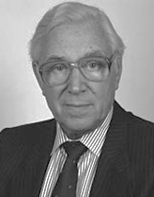
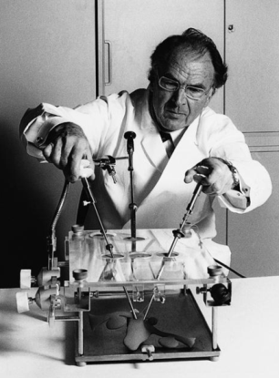
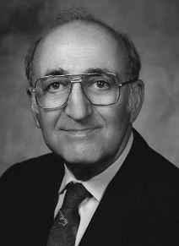
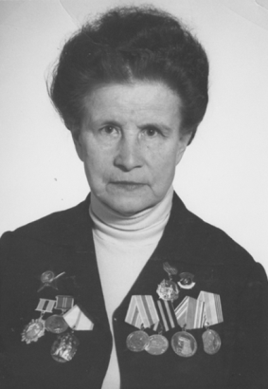
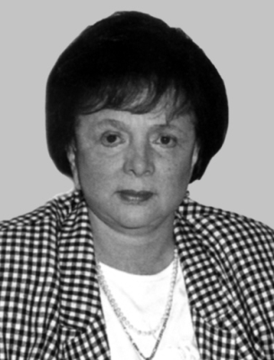
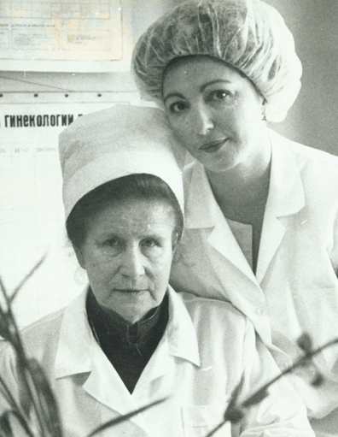
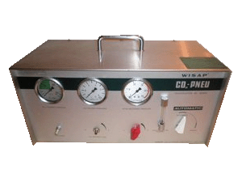
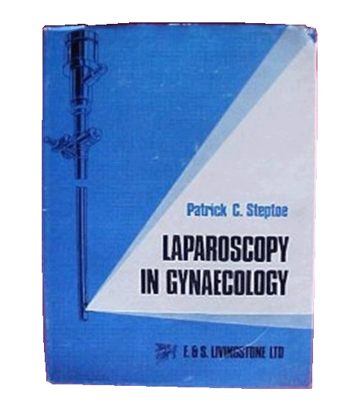

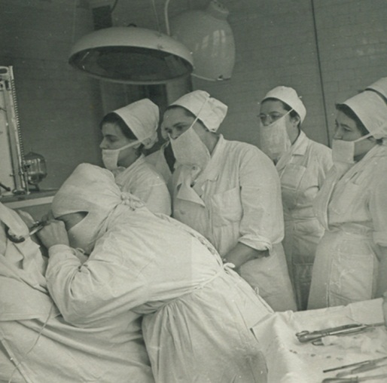
Jordan Phillips
(1923-2008)
Г. М.
Савельева
Patrick Steptoe
(1913-1988)
Kurt Semm
(1927-2003)
Н.Д.
Селезнева
(1920-2004)
Диагностическая
гинекологическая
эндоскопия в России (1972)
1967 -1970

Slide 8
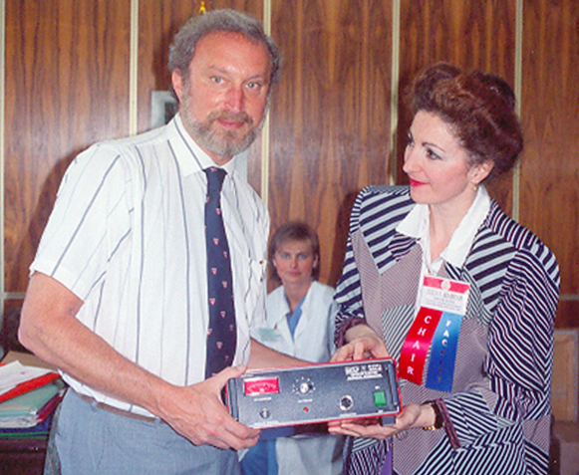

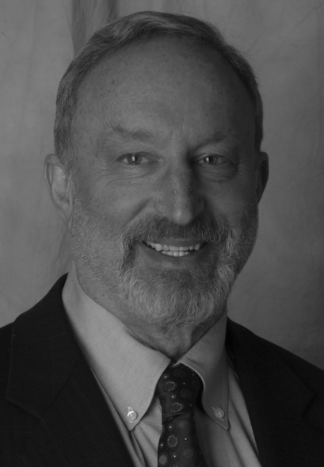
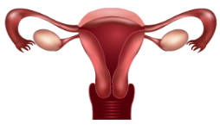
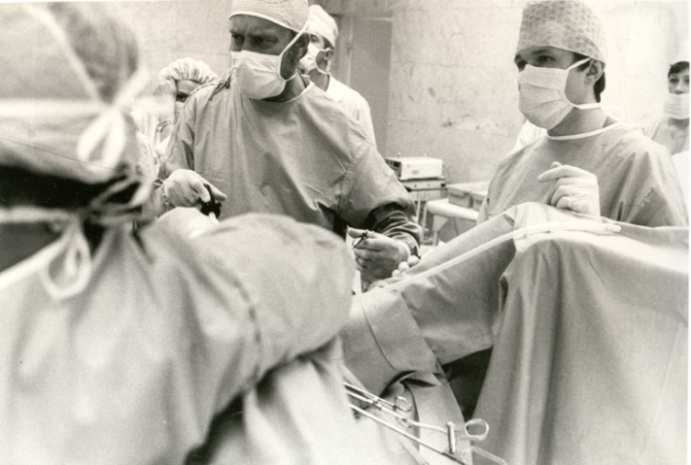
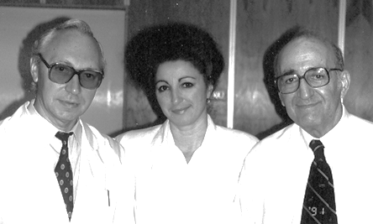

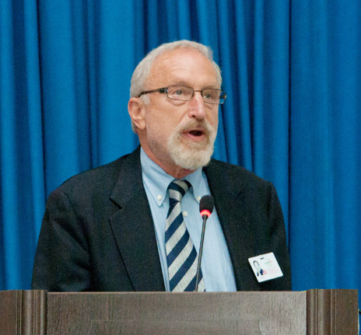
1988
TLH
Глобальное распространение
лапароскопии
как оперативного доступа !!!
Harry Reich
1991
Первая TLH в России
Образование
РАГЭ
2014

Slide 9

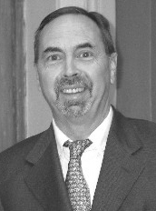
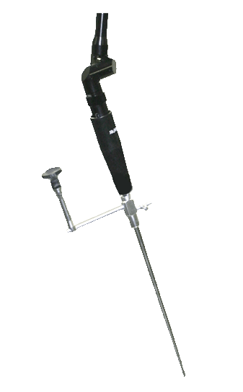
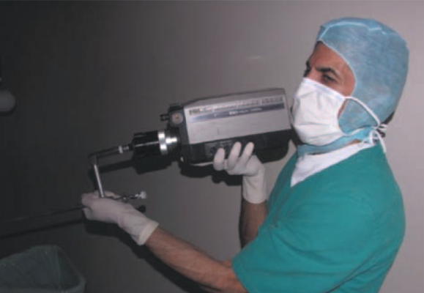
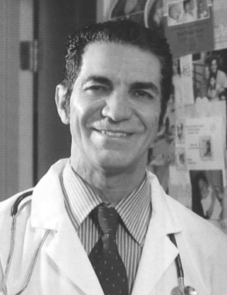
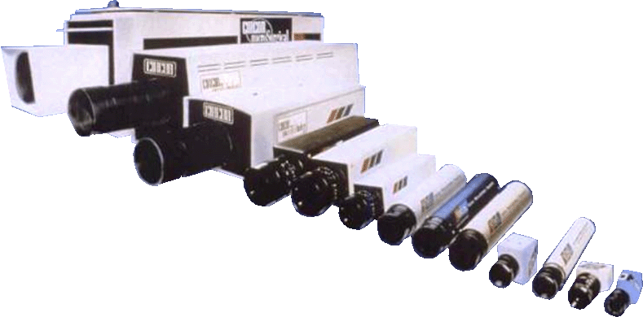
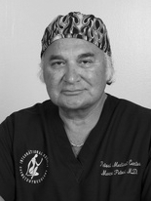
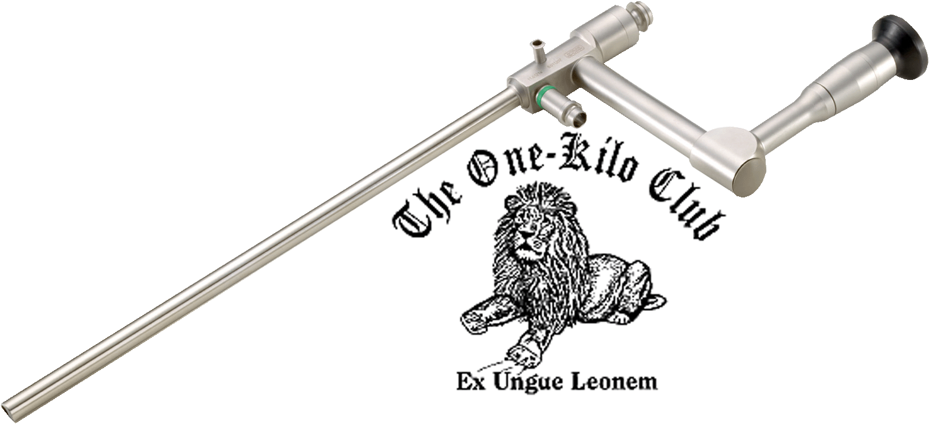
1979
CO₂ – лазерная
лапароскопия
Maurice Bruhat
Gerard Mage
1985
Видеолапароскопия
Camran Nezhat
1991
TLH через единственный
прокол брюшной стенки (S.I.L.S.)
Marco Pelosi

Slide 10


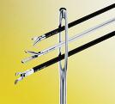
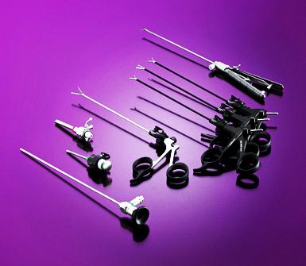
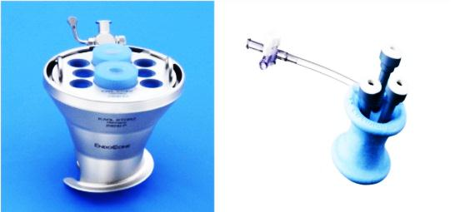

Эндоскопия
Минимизация доступов/альтернарнативные доступы
«Минимальноинвазивная революция» во всех областях хирургии
От принципа «большому хирургу – большой разрез» перешли
Минилапаротомия
Лапароскопия
Минилапароскопия
Мульпорт Лапароскопия – Роботическая хирургия
SILS (Single Incision Laparoscopic Surgery ) – лапароскопия одного порта
LESS Laparoendoscopic Single-Site Surgery – лапароскопия одного прокола
OPUS: One Port Umbilical Surgery – однопортовая пупочная лапароскопия
NOTES: Natural Orifice Translumenal Endoscopic Surgery – лапароскопическая
хирургия через полые органы
Минимизация хирургической травмы
Уменьшение болей
Лучший косметический эффект
Fader A., The Skinny on the Mini – AAGL,2013
Th. Carus , Archives of Surgery (2013)Current advances in single-port laparoscopic surgery
Chittawar PB, J Midlife Health. (2013) Laparoendoscopic single-site surgery in gynecology: LESS is actually how much less? Stepp K. The fututer of single port surgery – ESGE, Berlin 2013
Stefano A., Single port access laparoscopy (SPAL) in gynecology – 10th Congress of the ESG, Brussels, 2013

Slide 11
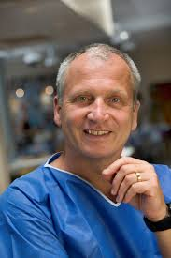
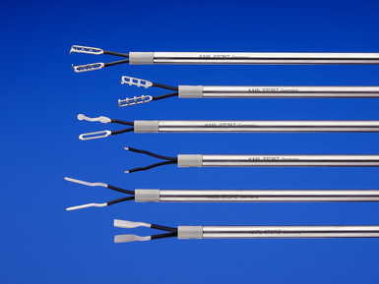
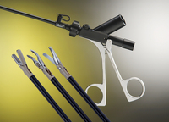
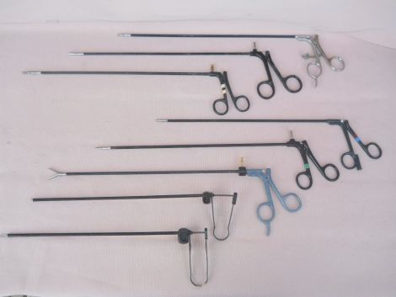
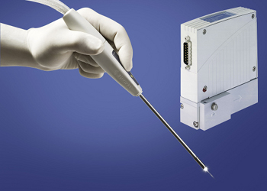
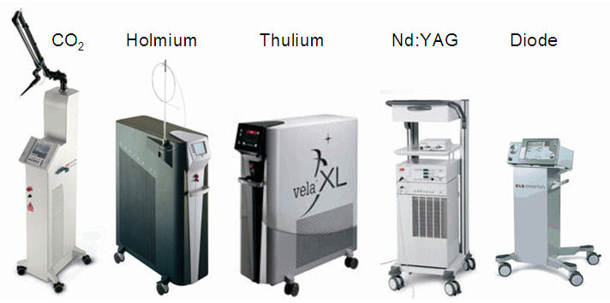
Хирургические энергии
Биполяр
Ротационный Биполяр/Зажим/диссектор
Монополяр
PlasmaJet
Лазер

Slide 12

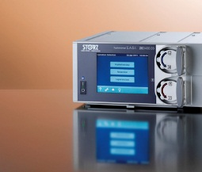
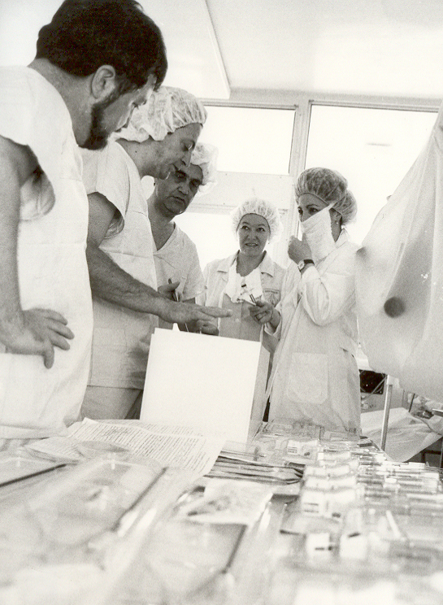
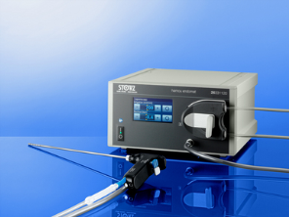
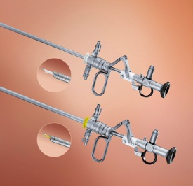
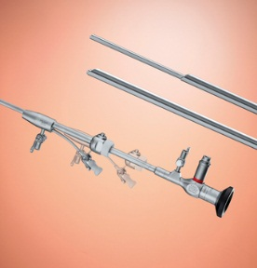
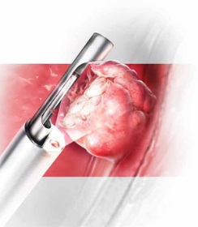
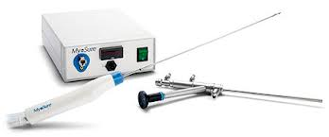
Новые технологии
HYSTEROMAT E.A.S.I.™
Новые эндоматы для гистероскопии
1991
HAMOU® ENDOMAT® SCB
Внедрение биполярных резектоскопов
Биполярный резектоскоп (безопасность, эффективность, меньший процент образования синехий
Mencaglia L, et al., Minim Invasive Ther Allied Technol. 20 Feasibility and complications in bipolar resectoscopy: preliminary experience.
Внедрение компактных резектоскопов
CAMPO Compact Hysteroscope TROPHYSCOPE® (наружный диаметр 2,9 мм)
Внедрение гистероскопических морцелляторов
Truclear Ultra
Myosure
безопасность, эффективность, меньший процент образования синехий
Deffieux X et al J Gynecol Obstet Biol Reprod (Paris). 2013 Hysteroscopic morcellation: Myosure™ procedure.

Slide 13
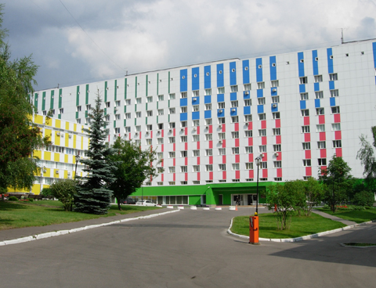
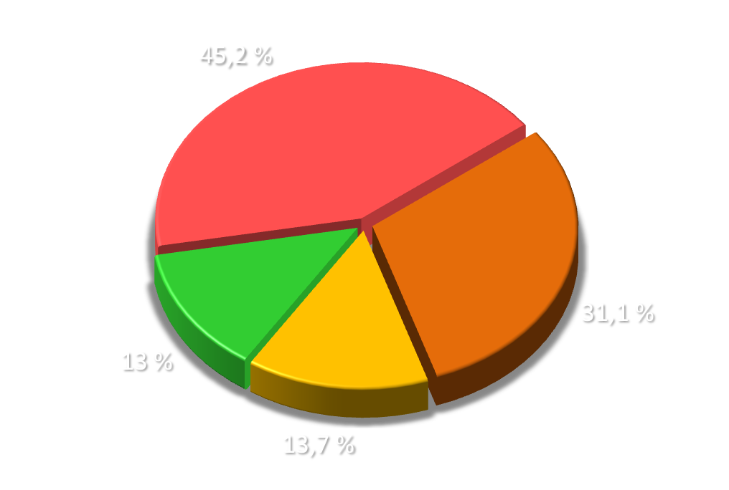
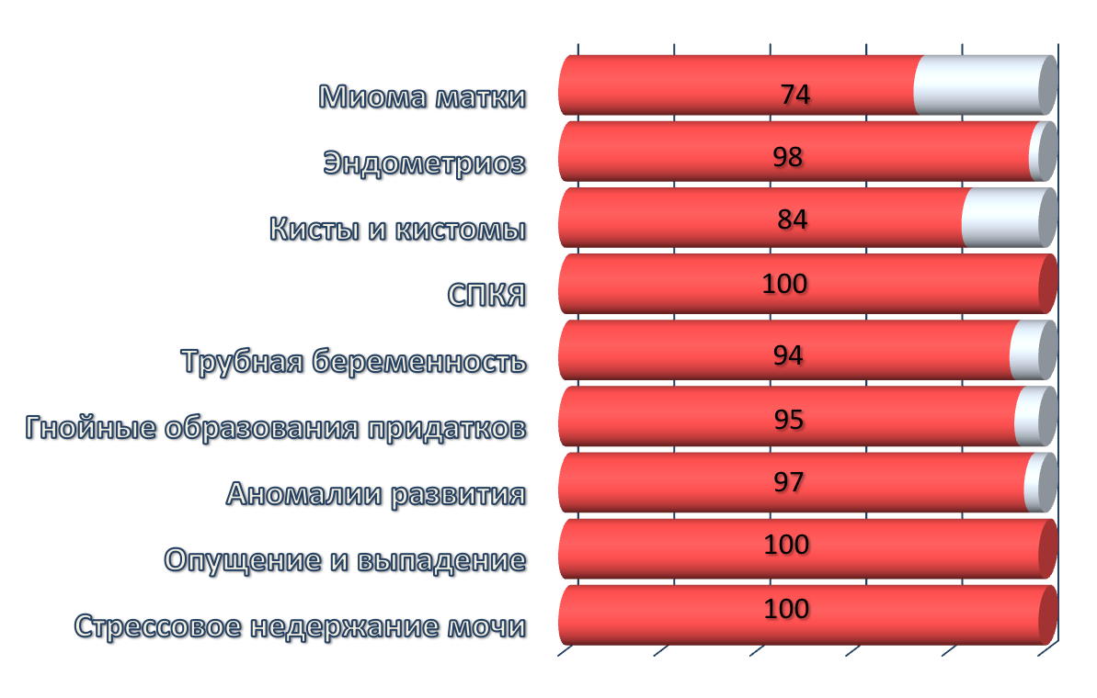
Частота использования малоинвазивных доступов в НЦ АГиП (2014 г.) (%)
58341
Лапароскопия
Гистероскопия
Влагалищный доступ
Лапаротомия

Slide 14
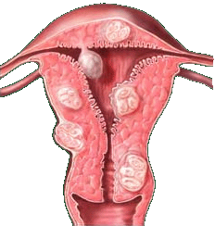

Миома матки
Органосохраняющая хирургия - миомэктомия.
Научно доказана взаимосвязь между миомой матки и бесплодием
при наличии опухоли контактирующей с полостью матки.
Management of Uterine Fibroids. Summary, Evidence Report/Technology Assessment: Number 34. AHRQ Publication No. 01-E051, January 2001.
Прогресс: Использование малоинвазивных оперативных доступов (LS и HS).
Дискуссия: Крайне разноречивые взгляды на показания к операции и
критерии выбора оперативного доступа.
Миомэктомии в НЦ АГиП (1991-2014 гг.)
81%
LS
6857
HRS
4%
LT
15%
516 миомэктомий при беременности

Slide 15
Лапароскопия
Хирургическое лечение опухолей матки
во время беременности:
Миома - наиболее часто встречающаяся доброкачественная опухоль женских половых органов.
По данным патоморфологов имеется у 77% женщин
У подавляющего большинства женщин не оказывает отрицательного влияния на течение беременности
Возможные осложнения :
угроза прерывания в различные сроки гестации
фетоплацентарная недостаточность
синдром задержки роста плода
рост опухоли
нарушение кровоснабжения и некроз узла
отслойка плаценты
неправильные положения и предлежания плода

Slide 16
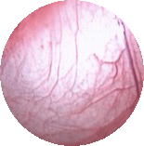
Лапароскопия
Хирургическое лечение опухолей матки
во время беременности:
Лапароскопия проводится при
наличии субсерозной миомы матки
на ножке
Показания для лапароскопического лечения миомы матки у беременных
Рост миоматозных узлов, сопровождающийся признаками угрозы прерывания беременности – 55%
Нарушение кровоснабжения узла с болевым синдромом – 45%

Slide 17
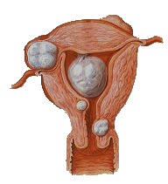
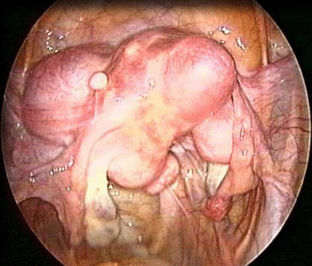
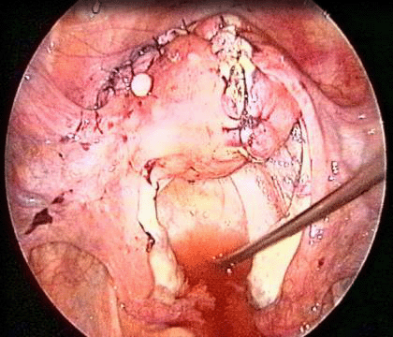
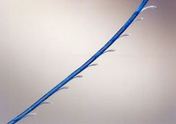
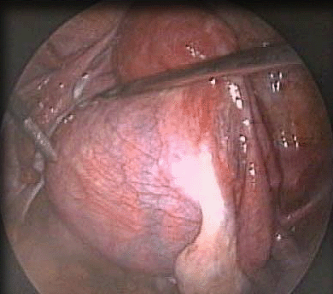
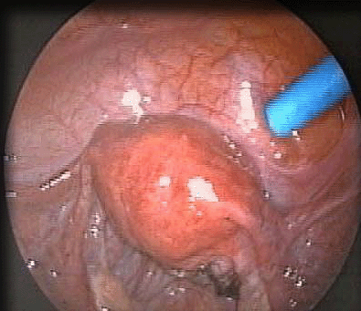

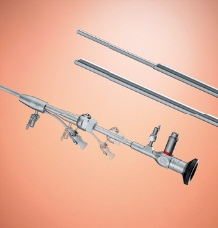




Новое в лечении миомы матки
Ключевой момент миомэктомии – адекватное восстановление целостности маточной стенки
Шовный материал
Barbed suture – шовный материал с тканевой фиксацией - V-Loc™ /Quill™ сохранение натяжения без прорезывания
James A Greenberg, The Use of Barbed Sutures in Obstetrics and Gynecology, Rev Obstet Gynecol. 2010 Einarson J. Barbed suturing: does it works? – ESGE, Berlin 2013
Биполярные и компактные резектоскопы
Гистероскопические морцелляторы
Mencaglia L, et al., Minim Invasive Ther Allied Technol. 2013 Feasibility and complications in bipolar resectoscopy: preliminary experience.
Роботическая миомэктомия

Slide 18






2004
Роботоассистированная
LS миомэктомия
Arnold Advincula
2014

Slide 19



1984
Впервые для остановки массивного послеродового кровотечения в 1984 году в НЦ АГиП произведена ЭМА.
С 1989 года ЭМА использовалась при хирургическом лечении ангиодисплазий таза (совместно с институтом хирургии им. А. В. Вишневского)

Slide 20






Новое в лечении миомы матки
Альтернативные методы
Эмболизация маточных артерий
В настоящее время – проведение селективной эмболизации сосудов, питающих миому
Ультразвуковая аблация под контролем МРТ
Радиоволновое разрушение миомы при лапароскопии («разрушение миомы без разреза») Acessa System
Chudnoff SG et al., Outpatient procedure for the treatment and relief of symptomatic uterine myomas, Obstet Gynecol. 2013, Brucker S. Fist results of randomized trial Laparoscopic myomectomy vs Laparoscopic Radiofrequency ablation of fibroids – ESGE, berlin 2013
Levine D., Acessa an Alternative to Myomectomy - AAGL, 2013

Slide 21





Новое в лечении миомы матки
Лекарственная терапия
Антагонисты прогестерона
Аналоги гонадотропин-рилизинг гормона
(лейпрорелин, трипторелин,
бусерилин)
Контрацептивы (КОК, мирена)
J. Donnez
+
Селективный модулятор рецепторов прогестерона (СМРП) – улипристала ацетат
  Антипрогестероновый эффект на рецепторы прогестерона
  СМРП являются лигандами рецептора прогестерона со смешанной антагонистической/агонистической активностью
Donnez J, et al. N Engl J Med 2012;366:421−32, Bouchard P., SPRM science, evolution & insights into MOA 10th Congress of the ESG, Brussels, 2013, Nouri K., SPRMs indications and future perspectives – COGI, 2013

Slide 22
Миома матки и бесплодие
Взаимосвязь между миомой матки и нарушениями репродуктивной функции научно доказана только при наличии опухоли, контактирующей с полостью матки.
Almansa J . Hum Reprod 2011
Мнение о влияние миомы матки другой локализации на репродуктивную функцию противоречиво. Bendifallah S,Sunkara S et al, Hum Reprod 2010
Субмукозная или интерстициальная миома, деформирующая полость – миомэктомия обязательна!
Улучшает результаты ЭКО на 16%
Tulandi T., Best Prac & Research Clin Obstet & Gyn 2012
Миома матки без деформации полости –
нет однозначного мнения о целесообразности миомэктомии перед ЭКО (кроме случаев
вторичных изменений в узлах).
Somigliana E., et al Hum Reprod 2011
Реальный риск роста миомы на фоне или
после стимуляции овуляции неизвестен .

Slide 23





Эндометриоз
Классификации
Наружного
Инфильтративного (ретроцервикального)
Аденомиоза
rASRM, 1996
Адамян Л.В. с соавт. 1993
Частое несоответствие стадии распространения, определенной путем подсчета баллов, истинной тяжести заболевания
Закономерности развития от более легких к более тяжелым стадиям нет

Slide 24


Операции при наружном эндометриозе
Операции при наружном эндометриозе в НЦ АГиП
(1991-2014 г.г.)
98%
4210
лапароскопия
лапаротомия
2%

Slide 25






Новое в лечении эндометриоза
Эффективность роботохирургии в лечении эндометриоза
Хирургическое лечение
Nissolle M. Robotic in complex endometriosis – ESGE, Berlin 2013 /Advincula J. Robotic Surgery: current status – ESGE, Berlin 2013
TLH, в том числе в едином блоке с глубоким
инфильтративным эндометриозом
Удаление рудиментов матки, пораженных аденомиозом
LS миометрэктомия при узловой форме аденомиоза /
LS или лапаро-вагинальное удаление глубокого инфильтративного эндометриоза (в т.ч. с резекцией кишки)
LS Удаление эндометриодных кист яичников
Устранение спаечного процесса
Удаление перитонеальных очагов без травмы репродуктивных органов
Удаление экстрагенитального эндометриоза, эндометриоза шейки и влагалища
Проведение альтернативных технологий - Миолиз, ЭМА, ФУЗ-аблация - ???

Slide 26







Новое в стратегии лечения аденомиоза
Медикаментозное лечение (danazol, a-GnRH, диеногест, levonorgestrel-IUS), при отсутствии эффекта - операция
Органосохраняющие лечение при узловой форме
Удаление или ФУЗ-аблация
гистерэктомия – единственный радикальный метод
Гистерорезектоскопия с резекцией эндометрия и миометрия и установкой LNG-ВМС
Реабилитация с назначением противорецидивной терапии
Спонтанная беременность или ВРТ

Slide 27




Новое в лечении эндометриоза
Технологии
Внедрение роботохирургии в лечении тяжелых форм эндометриоза с сохранением иннервации тазовых органов
Роботохирургия
Cela V., Robotic approach to deep endometriosis – AAGL, 2013
Хирургические энергии
PlasmaJet/ J-plasma (чистый хирургический край/минимальная кровопотеря
1984
Roman H. Rectal shaving using PlasmaJet in deep endometriosis of the rectum. Fertil Steril. 2013, Carmona F. Ovarian cystectomy versus laser vaporization in the treatment of ovarian endometriomas - ESGE, Berlin 2013
Медикаментозная терапия
Гистерорезектоскопическое удаление эндометрия и подлежащего миометрия с введением ВМС с левоноргестрелом

Slide 28




Новое в лечении эндометриоза
Лекарственная терапия
прогестагены
антигонадотропины
антигестагены (при сочет. с миомой)
агонисты ГнРГ
оральные контрацептивы
+
Новые прогестагены –диеногест 2 мг
Болевой синдром
Roemer Th., Evidence based treatment with Visanne - 10th Congress of the ESG, Brussels, 2013
Wenzl R. Dienogest: the new therapeutic standard in endometriosis therapy? – COGI 2013
70
Dienogest 2 мг
Leuprolide acetate
60
50
40
VAS (mm)*
30
20
10
0
0
4
8
12
16
20
24
Недели лечения
Strowitzki T et al. Hum Reprod 2010.

Slide 29


Хирургическая подготовка к ЭКО при эндометриозе
Наружный генитальный эндометриоз в зависимости от локализации и стадии распространения оказывает негативное влияние на активность процессов фолликуло-, оогенеза и раннего эмбриогенеза
Coccia M.E., Hum Reprod, 2011
Наличие НГЭ III, и особенно IV стадии распространения,
а также сочетание НГЭ с аденомиозом значительно ухудшают
эффективность реализации программы ЭКО и ПЭ.
Thalluri V. , Tremellen K. Hum Reprod 2012; Ballester M. et al Hum Reprod, 2012
Международный консенсус ESHRE, ASRM, RCOG:
Проведение лапароскопии при наружном генитальном эндометриозе (1-2 ст. по классификации ASRM) перед ЭКО;
Проведение лапароскопии при эндометриоидных кистах
(3-4 ст. по классификации ASRM) перед ЭКО;
Проведение адъювантной терапии после операции в коротком режиме перед ЭКО.
Jadoul P, Donnez J. Fertil Steril. 2012

Slide 30

Хирургическая подготовка к ЭКО при эндометриозе
Показано, что комбинированное (хирургическое +ВРТ) лечение эндометриоза обеспечивает более высокую частоту наступления беременности, в сравнении с только хирургическом лечением
(56,1% vs 37,4%).
Campo S, et al Reproductive BioMedicine Online, 2012
Streuli I, de Ziegler D. Hum Repr, 2012
Дискутируется целесообразность удаления эндометриоидных кист перед ЭКО. Показано, что после хирургического удаления кист частота овуляций снижается
Benaglia L., et al Hum Reprod 2012
Однако ESHRE рекомендует удалять
эндометриоидные кисты перед ЭКО в связи:
риском апоплексии яичника при стимуляции,
трудностями при заборе ооцитов,
риском формирования пиовара,
контаминацией содержимого кисты .
Somigliana E., et al Fert & Steril, 2011

Slide 31
Внутриматочная хирургия
Гистерорезектоскопические операции в НЦ АГиП (1993-2014)
97
216
160
826
6
Технологии
186
Подготовка улипристала-ацетатом,
Минимально-инвазивный доступ,
Биполярный резектоскоп,
Внутриматочный морцеллятор,
161
Разрушение синехий
Удаление полипов
Аблация эндометрия
Рассечение внутриматочной перегородки
Удаление субмукозной миомы
Гистероскопический этап метропластики

Slide 32


Внутриматочная патология
Различная внутриматочная патология наблюдается у 25% пациенток с бесплодием Fatemi H.M., Hum Reprod 2011
HS – «золотой стандарт» в диагностике внутриматочной патологии
Bettocchi S. Am Assoc Gynecol Laparosc, 2004; El-Mazny A, et al Fertil Steril. 2011
Неудачные попытки ЭКО и ПЭ и гистероскопия (Kasius J.C. et al., Hum Reprod, 2011)
2 и более неудачных попыток ЭКО - необходимо проведение HS
Gianaroli L. , Hum Reprod 2012
Частота наступления беременности в результате ЭКО после удаления внутриматочной патологии

Slide 33










Новое в лечении гиперпластических процессов эндометрия
Хирургическое лечение
Выскабливание эндометрия
Гистерорезектоскопическая аблация эндометрия
Внедрение компактных резектоскопов
CAMPO Compact Hysteroscope TROPHYSCOPE® (наружный диаметр 2,9 мм)
Аблация эндометрия без визуализации
Тепловая
Лазер
Крио
Радиоволновая
ELITT™
Her Option™
Novasure^{тм}
Thermachoice^{тм}

Slide 34

Кисты и доброкачественные опухоли яичников
Второе место по частоте в структуре опухолей репродуктивной системы
Риск озлокачествления
Риск утраты яичника в результате операции
Операции у больных с кистами и доброкачественными опухолями яичников в НЦ АГиП (1991-2014 г.г.)
96%
лапароскопия
лапаротомия
6235
4%

Slide 35

Новое в лечении кист яичников
Проведение органосохраняющих операций
Максимальное сохранение тканей яичника
Щадящее использование хирургических энергий
Минимизация операций при функциональных образованиях
(охрана овариального резерва)
Профилактика спаечного процесса
Соблюдение правил абластики (извлечение в контейнерах)
Лапароскопия признана «золотым стандартом» в лечении доброкачественных образований яичников
Kitajima M, Donnez J. Fertil Steril. 2011
Дискутируется целесообразность удаления эндометриоидных кист перед ЭКО.
Benaglia L., et al Hum Reprod 2012
Максимальное сохранение овариального резерва

Slide 36



Влияние «высоких энергий» на восстановление функции яичников после различных методов хирургического воздействия у женщин репродуктивного возраста в программе ЭКО
Снижение овариального резерва при использовании
Лазерной и электрохирургии

Slide 37
Сохранение репродуктивной функции у больных с эндометриодными кистами яичников
Удаление эндометриоидных кист яичников путем вылущивания значительно более эффективно, чем вскрытие, опорожнение и аблация капсулы (электро-, лазеро-хирургически).
Вылущивание капсулы
Частота беременности
66.7%,
Опорожнение и аблация капсулы
Частота беременности
23.5%
Вылущивание капсулы также эффективнее в отношении рецидивов кист и болевого синдрома.
(Hart R.J. et al., The Cochrane Library, 2008.)

Slide 38
Лапароскопия
Хирургическое лечение опухолей яичников
во время беременности:
Сроки проведения операций
характер образования
клиническая картина
87,4%
360
Оптимально – 16-20 недель
окончание органогенеза
завершение плацентации
обратное развитие функциональных кист
размеры матки минимально препятствуют
проведению операции
3,1%
9,5%
I триместр
II триместр
III триместр

Slide 39
Лапароскопия
Хирургическое лечение опухолей яичников
во время беременности:
Выбор хирургического доступа
Общие противопоказания для LS
Признаки злокачественности
Размер образования более 18 см
Срок беременности более 24 недель
Отсутствие противопоказаний для LS
Отсутствие признаков злокачественности
Размер образования до 18 см
Срок беременности менее 24 недель
Лапаротомия
Лапароскопия

Slide 40




Безопасные точки для введения первичного троакара выше пупка в зависимости от срока беременности
16 недель
20 недель
24 недели

Slide 41

Сохранение репродуктивной функции при удалении кист и доброкачественных опухолей яичников у новорожденных
44%
153
параовариальная киста
зрелая тератома
цистаденома
23%
33%
Традиционно: выполняются лапаротомии
Оперировано LS - 53 больных
минимизация операционной травмы
возможность сохранения репродуктивных органов
предотвращение развития адгезивных процессов в брюшной полости
укорочение периода реабилитации

Slide 42

Сохранение репродуктивной функции с помощью криопрезервации и трансплантации ткани яичника
У пациенток с риском развития преждевременной недостаточности яичников (ПНЯ) вследствие:
Агрессивной химиотерапии или тотального облучения перед пересадкой костного мозга (злокачественные заболевания крови) и других злокачественных заболеваний;
Наследственной ПНЯ;
Синдрома Шерешевского — Тёрнера
Риск развития ПНЯ после агрессивной химиотерапии или тотального облучения – 92-100%
(Meirow and Nugent, 2001; Teinturier et al., 1998)

Slide 43

Сохранение репродуктивной функции с помощью криопрезервации и трансплантации ткани яичника
Ортотопическая трансплантация;
Гетеротопическая трансплантация;
ВРТ.
После ортотопической трансплантации из 60 пациенток 11 забеременели,
6 родили в общей сложности 12 детей
(Donnez et. al., 2013)

Slide 44


Пограничные и злокачественные опухоли яичников
Сохранение репродуктивной функции у женщин с односторонними :
Пограничными опухолями
Высокодифференцированными аденокарциномами IА ст.
Злокачественными герминогенными опухолями
Опухолями стромы полового тяжа (гранулёзо-клеточная, лейдигома)
Удаление придатков на пораженной стороне, биопсия контралатерального яичника, удаление большого сальника, процедуры стадирования
Morice P. et al., 2003
Спонтанная беременность (не ранее чем через 1 год п/о)
Возможна предварительная криоконсервация:
Ооцитов
Яичниковой ткани
Существует гипотетический риск канцерогенеза
Shaw J.M. et al., 1996

Slide 45





1973
LS сальпинготомия
при трубной
беременности
Hubert Manhes
1977
Микрохирургический анастомоз маточных труб
Victor Gomel

Slide 46










Новое в лечении трубно-перитонеального бесплодия
Микрохирургический анастомоз
Трансцервикальная реканализация маточных труб
Роботоассистируемый лапароскопический анастомоз
Удаление маточных труб при наличии гидро- и сактосальпинксов
Dun E., Ceana H. Nezhat C. Obstet and Gyn Clinics of North America, 2012
Альтернатива удалению маточных труб
ESSURE/ALTASEAL – внутриматочная стерилизация
Janse J.A. et al Hum Reprod. 2012

Slide 47




Новое в лечении спаечного процесса
Противоспаечные барьеры
Пленки
Гели
Растворы
Interceed®
Seprafilm®
Intercoat®
Hyalobarrier®
Adept®
На основе оксидированной регенерированной целлюлозы
Рассасывающийся гель на основе полиэтиленоксида
4% раствор α-1,4 полимера глюкозы (икодекстрина)
На основе модифицированных полисахаридов
(натрия гиалорунат + карбоксиметил целлюлоза)
На основе полисахарида гиалуронана
Внедрение новых конденсированных газов при лапароскопии
Koninckx P., New laparoscopic gases: Rationale and Evidence – ESGE, Berlin 2013

Slide 48





Генитальный пролапс и СНМ
1984
Влагалищные реконструктивные операции с использованием синтетических полимерных материалов и аллотрансплантатов в НЦ АГИП
1991
1994
Эндоскопия в лечении недержания мочи и пролапса
T. Vancaille
C.Y. Liu

Slide 49
Актуальность
По данным исследования Aberdeen Maternity and Neonatal Database (AMND 2015), в которое было включено 47103 женщин
Диагноз ПГ (различных форм) был установлен у 2130 (6,2%) женщин.
Из них UI – 762 (2,2%)
POP – 1508 (4,4%)
RP-FI – 98 (0,3%)
Из них прооперировано по поводу UI – 609 (28,6%)
POP – 1357 (63,7%)
RP-FI – 78 (3,7%)
Comb. – 66 (3,1%)

Slide 50


Причины развития ПГ
Расовые аспекты
В странах Европы частота ПГ достигает 30%,
В странах Северной Африки до 60%
В азиатской популяции до 67%
Наследственные факторы
Коллагенозы
ДСТ
а) Сокращение содержания коллагена первого-третьего типов (ИГХ)
b) Отложения коллагена первого типа в фибробластах (ИГХ)

Slide 51



Причины развития ПГ
Роды через естественные родовые пути (Dietz HP1, Clarke B 2005)
в 4 % случаев ректоцеле формируется до родов
в 16 % случаев ректоцеле формируется после родов
У большинства беременных ректоцеле формируется во время беременности в сроке ранее 20 нед беременности
Перерастяжение пудендального нерва (J. Ashton-Miller 2007)
Акушерский травматизм (наложение акушерских щипцов, эпизиотомия, перинеотомия) (Hunda V.L. 2012)
Увеличение

Slide 52





Генитальный пролапс и СНМ
Органосохраняющие операции
LS сакрокольпопексия
LS крестовидное укорочение связок матки
IVS
Коррекция недержания мочи методами TVT, TOT, кольпопексия по Burch
Коррекция релаксации мышц тазового дна путем электромиостимуляции
Технологии
Минимально-инвазивный доступ,
Шовные материалы,
Сетчатые протезы,
Периуретральные инъекции
Клеточные технологии.
Спонтанная беременность или ВРТ
Родоразрешение путем кесарева сечения

Slide 53



















Генитальный пролапс и СНМ
Новые технологии
Stratasis® TF
SPARCTM System
Monarc^{ТМ}
GYNECARE TVT* Obturator System

Slide 54




Новое в лечении несостоятельности мышц тазового дна и недержания мочи
Современный подход: комплексная реконструкция, направленная на устранение
Несостоятельности мышц тазового дна
Несостоятельности связочного аппарата
Дефектов тазовой фасции
- Отказ от использования синтетических материалов у женщин без ДСТ
- Лапароскопическая, промонтофиксация
Синтетические сетки
Liu C.Y. Minimally invasive approach to POP – AAGL, 2013
TVT
TOT
TVT SECUR
Использование объемобразующих препаратов

Slide 55













Миниинвазивная хирургия
Традиционные открытые хирургические доступы
Лапароскопические доступы
Абдоминальные
Вагинальные
Промонто/сакропексии
Burch- суспензии
Вспомогательные технологии (пликации)
Синтетические протезы
Альтернативные процедуры
Prolift (Gynecare)
Apogee/Perigee (AMS)
AMS Elevate
Технологии лечения ПГ
Периуретральные инъекции (новые разработки)
Нейротоксиновый комплекс (Clostridium botulinum типа A
Электромиостимуляция
Тибиальная нейромодуляция
Биофидбэк_терапия
Ношение писариев
Робототехника
Клеточные технологии
Промонто/сакропексии
Burch- суспензия

Slide 56




Хирургическое лечение
Роботическая хирургия ПГ привлекательна с точки зрения применения в реконструктивной хирургии тазового дна
свобода манипуляционных движений при помощи технологии «эндокисть» обеспечивается на уровне 7 степеней, что практически полностью воспроизводит объем движений предплечья и кисти хирурга
Высокая точность в малых анатомических пространствах
The first robot-assisted laparoscopic sacrocolpopexy (RALS) was described in 1994 by Di Marco et al.

Slide 57
Заключение
Определение метода лечения должно быть
индивидуальным для каждой больной
При предоперационном обследовании должны быть
выявлены все имеющиеся анатомические дефекты
и выяснено функциональное состояние нижних
отделов мочевыделительной системы
Целью операции должно быть не только устранение
симптоматики, но по-возможности сохранение (или
восстановление) нормальных анатомических
взаимоотношений тазовых органов и их функций
Хирург должен владеть всеми оперативными
доступами и достаточно широким спектром
реконструктивных вмешательств

Slide 58
Операции при опущении и выпадении половых органов в сочетании с недержанием мочи (1996-2015 гг)
Всего 4215 операций
121
168
311
239
110
426
38
41
203
29
64
86
72
34
47
38
За 2014 г. в отделении было выполнена 221 влагалищная операция, из них 67 гистерэктомия влагалищным доступом
95
108
Влагалищная уретропексия (типа Фигурнова)
TOT
Удаление культи шейки матки
TVT + TVT Secur
Сакрокольпопексия
TVT-O
VH + кольпоррафия и леваторопластика
IVS, SIS, Monarc
TLH + укрепление связок
LS Burch
LS McCall + укрепление связок
Укрепление связок, кольпоперинеоррафия, леваторопластика

Slide 59








1986
Забрюшинная тазовая лимфаденэктомия
с помощью LS
Daniel Dargent
1990
Michel Canis
Расширенная LS гистерэктомия
Arnaud Wattiez
1991
LS ассистированная расширенная влагалищная гистерэктомия
Denis Querleu

Slide 60


Новое в лечении злокачественных новообразований половых органов
Возможности эндоскопии в лечении рака влагалища и вульвы
Wang Y. The application of endoscopy in vaginal and vulvar cancer ESGE, Berlin 2013
Флуоресцентное свечение сторожевых лимфатических узлов при лапароскопии
Muller M. ESGE, Berlin 2013
Минимальноинвазиная хирургия при ранней стадии рака яичника
Solomayer F. ESGE, Berlin 2013
Сохранение репродуктивной функции у онкологических больных (криоконсервация ооцитов/яичниковой ткани)

Slide 61




1993
Эндоскопическая фетальная хирургия
Ruben Quintero
Jan Deprest
Коагуляция сосудов пуповины при трансфузионном синдроме у двойни
Новое в хирургии при беременности/фетальной хирургии
Лапароскопическое лечение ИЦН (Laparoscopic cerclage)
Donnez O. ESGE, Berlin 2013
Использование миниинструментов для педиатрии

Slide 62

Операции при аномалиях развития половых органов
Эндоскопические операции при аномалиях половых органов в НЦ АГиП (1991-2014 г.г.)
Пороки развития
13 (1,1%)
17,0%
206
1210
9,3%
47,2%
571
113
Кольпопоэз
110
Удаление рудиментарного рога матки
92
105
9,1%
Удаление матки при аплазии влагалища и шейки
7,6%
Создание маточно-влагалищного соустья
Однорогая матка
8,6%
Удвоение матки
Создание маточно-промежностного соустья
Двурогая матка
Создание трубно-влагалищного соустья
Внутриматочная перегородка
Гистеро-лапароскопическая метропластика (типа Strassman)
Сложные комбинированные пороки
Аплазия влагалища и матки
собственные методы операций
Аплазия влагалища при функционирующей матке

Slide 63

















1991
Кольпопоэз из тазовой брюшины с LS ассистенцией
LS
Лейла Владимировна
Адамян
1
2
3
LS
LS
4
5
6
1997
LS + HRS метропластика при двурогой матке

Slide 64





Внутриматочная перегородка
Высокая частота репродуктивных потерь
(до 79% )
(Homer H.A., Fert & Steril, 2000)
невынашивание беременности
бесплодие
подготовка к ВРТ
Дискутируется вопрос о профилактическом рассечении
HRS рассечение перегородки
Прекращение контрацепции через 2-3 мес.
Роды через естественные родовые пути

Slide 65
Внутриматочная перегородка
Результаты хирургического лечения
%
100
Исходы беременностей после метропластик
80
57,4
60
лапаротомической
38,1
40
32
29
гистероскопической
22,5
20
10,6
9,8
0
Роды в срок
Преждевременные роды
Самопроизвольный аборт
Трубная беременность
Частота своевременных родов в 1,5 раза выше после HRS рассечения внутриматочной перегородки

Slide 66








Двурогая матка
невынашивание беременности
подготовка к ВРТ ?
LS + HRS метропластика
Прекращение контрацепции через 6-12 мес.
Роды путем кесарева сечения

Slide 67



Однорогая матка с наличием рудиментарного рога
Риск эктопической беременности в роге,
Развитие в роге аденомиоза (64,5%),
Симптомная гематометра.
Частота прерывания беременности – 53,4%.
(Grimbizis G.F. et al Hum Reprod Update 2011)
Профилактика при подготовке к ЭКО:
LS удаление рудиментарного рога матки
Репродуктивные исходы зависят от различных факторов:
от вариантов и степени кровоснабжения,
от степени повреждения стенки матки,
наличия истмико-цервикальной недостаточности,
наличия сопутствующей гинекологической патологии.

Slide 68





Аплазия влагалища и/или шейки матки при функционирующей матке
Удаление матки в юном возрасте
(вскоре после менархе)
(LS гистерэктомия)
Создание условий для нормального сексуального и социального функционирования
(Кольпопоэз из тазовой брюшины с LS ассистенцией)
Восстановление репродуктивной функции
(ВРТ, суррогатное материнство)

Slide 69





Аплазия влагалища и/или шейки матки при функционирующей матке
Сохранение матки
LS, ретроградная гистероскопия, создание соустья (собственный опыт - 12 случаев):
Маточно-влагалищного
Маточно-промежностного
Трубно-влагалищного
Трубно-промежностного
Возможность сохранения репродуктивной функции (спонтанная беременность, ВРТ)

Slide 70



Аплазия влагалища и матки
отсутствие менструальной функции
отсутствие плодовместилища
невозможность половой жизни
невозможность зачатия
Создание условий для нормального сексуального и социального функционирования
(Кольпопоэз из тазовой брюшины с LS ассистенцией)
Восстановление репродуктивной функции
(ВРТ и суррогатное материнство)

Slide 71












Экстрофия мочевого пузыря

Slide 72






Экстрофия мочевого пузыря

Slide 73



Новое в лечении пороков развития
Внедрение биполярных резектоскопов для рассечения внутриматочной перегородки
Биполярный резектоскоп (безопасность, эффективность, меньший процент образования синехий
Mencaglia L, et al., Minim Invasive Ther Allied Technol. 20 Feasibility and complications in bipolar resectoscopy: preliminary experience.
Необходимость рассечения внутриматочной перегородки перед проведением ЭКО
Campo R, ESHRE 2013
После рассечения внутриматочной перегородки частота наступления беременности в результате ЭКО в 4,5 раз выше, чем до рассечения (43,6% vs 9,6%),
а частота родов – в 19 раз (1,9% vs 38,6%).

Slide 74
Тактика хирургической коррекции и реабилитации больных с аномалиями матки и влагалища
Аплазия матки и влагалища LS, Кольпопоэз из тазовой брюшины | Двурогая матка Показания: бесплодие, невынашивание LS коррекция сопутствующей патологии
Аплазия влагалища при функционирующей матке LS, Экстирпация матки + кольпопоэз | Внутриматочная перегородка неполная RS, Рассечение перегородки Беременность через 3 мес. п\о Роды через естественные родовые пути
Однорогая матка с рудиментарным рогом LS, удаление рудиментарного рога Беременность через 3 мес. п\о Роды через естественные родовые пути | Внутриматочная перегородка полная Показания: невынашивание, бесплодие RS, Рассечение перегородки только по показаниям
Удвоение матки и влагалища Показания: бесплодие, невынашивание беременности LS, коррекция сопутствующей патологии | Частичная аплазия влагалища Показания: нарушение оттока менструальной крови, гематокольпос Пластика влагалища

Slide 75
При анализе клинико-морфологических вариантов пороков развития половых органов, оказалось, что при аномалиях гонад возможны различные варианты и сочетания аномалий внутренних и наружных половых органов.
Нами предложена систематизация включающая:
Кариотип, анатомо-морфологические особенности гонад, внутренних и наружных половых органов.
Систематизация аномалий женских половых органов:
может расширяться и обновляться при совершенствовании методов макроскопического, микроскопического, иммуногистохимического, цитогенетического и молекулярно-генетического исследований
пополняться данными: о гормональном статусе, состоянии репродуктивной функции и методах коррекции

Slide 76
Заключение
Дифференциальная диагностика в хирургическом лечении аномалий женских половых органов необходима для выбора оптимального метода оперативного лечения.
Реконструктивные операции в сочетании с коррекцией сопутствующей гинекологической патологией, а также клинико-патогенетической терапия, позволяют реализовать сексуальную и репродуктивную функцию более чем у большинства пациенток с врожденными аномалиями половых органов.

Slide 77



Первая в мире успешная трансплантация матки и последующей серии этих операций, одна из которых завершилась нормальными родами в сентябре 2014 года
Mats Brannstrom, MD. Sweden

Slide 78




Вспомогательные репродуктивные технологии
Создание гиперовуляции
Пункция при заборе ооцитов
Внутрибрюшное кровотечение
Синдром гиперстимуляции
Хирургические вмешательства
ИКСИ
Перенос эмбрионов в полость матки
Хирургические осложнения

Slide 79

Гистероскопический перенос эмбрионов ?
ЭКО → успех ∼ 40% ← ПЭ
детально разработанные протоколы;
криоконсервация;
хэтчинг;
ICSI;
суррогатное материнство и т.д.
слепая операция
«Слабое звено» ?
HS
всё меньший и меньший диаметр эндоскопов;
отсутствие необходимости обезболивания;
визуальная оценка эндометрия в момент ПЭ;
возможность прицельного ПЭ.
(Kilani Z, Shaban M, Hassan LH. Fertil Steril 2009.;
Kamrava M.D., Yin M .IJFS 2010.)

Slide 80

Лапароскопическая пункция и забор ооцитов
Лапароскопическая пункция яичников в программе ЭКО при обширном спаечном процессе в малом тазу, инфильтративном эндометриозе с прорастанием кишки, наличии ректо-вагинального свища после предыдущих операций и сниженном овариальном резерве
Разделение спаек в малом тазу для обеспечения доступа к яичникам;
Пункция яичников и забор
фолликулов с последующей
криоконсервацией эмбрионов;
Гемостаз;
Получено 5 ооцитов.

Slide 81
Новое в лечении гинекологических заболеваний хирургического профиля
Использование новых технологий в диагностике и лечении гинекологических заболеваний приведет
к разработке новых типов операций, альтернативных традиционным,
отказу от неоправданных хирургических и других инвазивных вмешательств,
внедрению новых эффективных лекарственных препаратов, что в целом будет способствовать повышению эффективности лечения и качества жизни пациенток, улучшению репродуктивного здоровья женщин, как фактора демографического развития России.

Slide 82


1991
Эндоскопические операции в гинекологии в России
МОСКВА

Slide 83

1997
Эндоскопические операции в гинекологии в России
МОСКВА

Slide 84

Эндоскопические операции в гинекологии в России
2014
МОСКВА

Slide 85

Несмотря на прогресс в изучении патологических состояний женской половой сферы, достигнутый в ряде фундаментальных областей медицинской науки, гинекология продолжает оставаться хирургической специальностью.
Успешный результат хирургического лечения в большей степени зависит не от использованных в процессе его новейших технологий, а от интеллекта, знаний и опыта специалиста, который их использует.

Slide 86


Приглашаем на
XXVIII международный конгресс
«Новые технологии в диагностике и лечении гинекологических заболеваний»
июнь 2015
БЛАГОДАРЮ ЗА ВНИМАНИЕ

